Slide 1
ACTIVIDAD 5
Reconozco y comprendo un mito
4° básico
26-03-2025

Slide 2
Contesta :
¿Cómo son tus padres?¿Te gusta estar con ellos?¿Por qué?
¿Qué estación del año prefieres?¿Por qué?

Slide 3
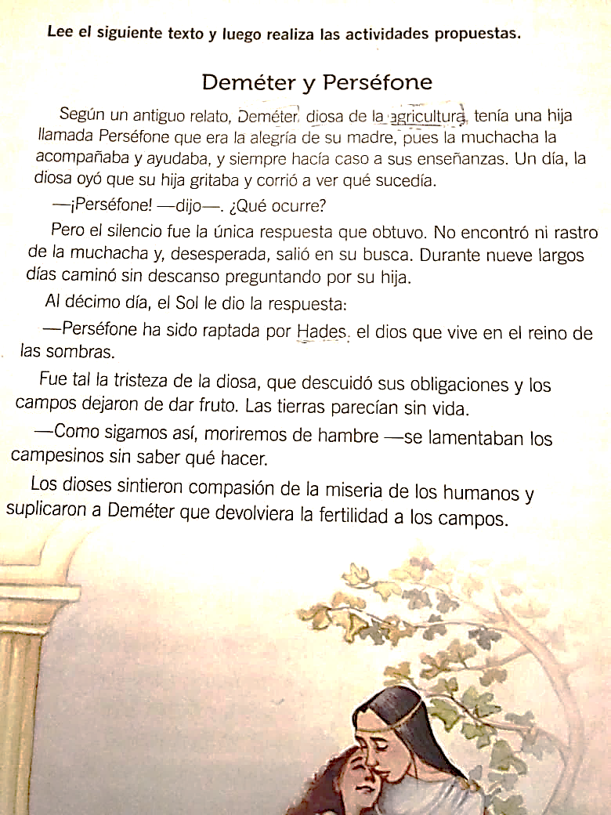
Leamos el siguiente mito:

Slide 4
Ahora contesta:
¿El origen de qué explica este texto?
¿Cuál era el objetivo del pueblo al contar este mito?
¿Cómo era Perséfone?
¿Qué sucedió con la llegada de Perséfone?
¿Por qué este es un mito y no una leyenda?

Slide 5
¿Qué diferencia hay entre un mito y una leyenda?
(142) ¿Cuál es la diferencia entre MITO y LEYENDA? – YouTube
Después de ver el video, elabora un cuadro comparativo entre el mito y la leyenda.

